Slide 1

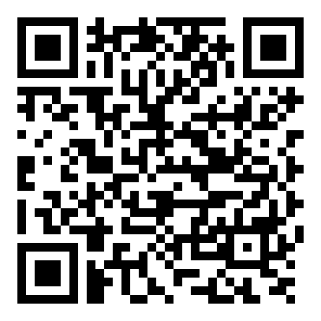
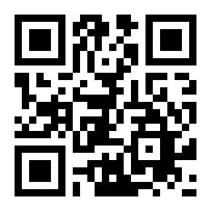
Groundwater Global
Making the invisible visible
Stichting Groundwater Global
Nijmegen, Nederland
https://www.groundwater.global
Dirk Diederen
KCAF Congres, 16 april 2026
Play Store
(Android)
PWA
(iPhone)

Slide 2

Samenwerking in funderingsproblematiek
Zie brochure KCAF
De staat van de fundering van uw (toekomstige) woning (H.8)
1. “De gemeente heeft een verantwoordelijkheid voor het grondwater in de openbare ruimte.”
2. “De woningeigenaar voor zijn perceel.”
3. “Het waterschap neemt peilbesluiten voor het oppervlaktewater en kan extra oppervlaktewater aanvoeren als dat wenselijk en beschikbaar is.”
“Samenwerking tussen deze drie partijen is een voorwaarde voor succes.”
Groundwater Global
Een platform om deze samenwerking te faciliteren

Slide 3
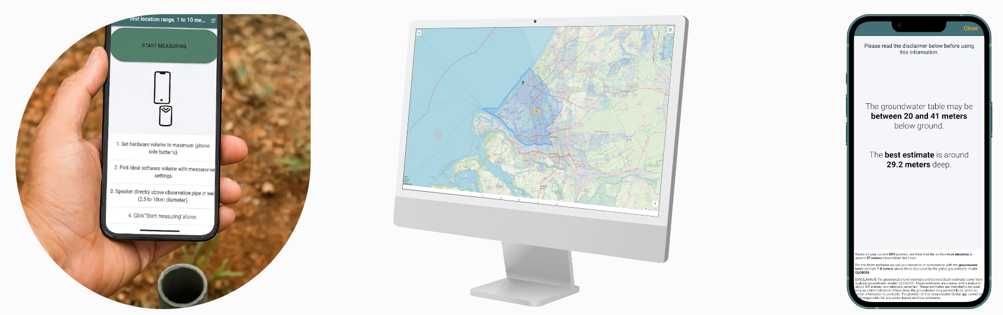
Waar staat Stichting Groundwater Global voor?
Doel: niet-professionele waterbeheerders helpen in het grondwaterbeheer
1. Monitoring
Burgers en professionals doen akoestische metingen met de smartphone
2. Data verzameling
Door de waterbeheerder (gemeentes en/of waterschap) in Real-time
3. Terugkoppeling
Kennis vanuit de waterbeheerder en universiteit gaat terug naar de burger

Slide 4
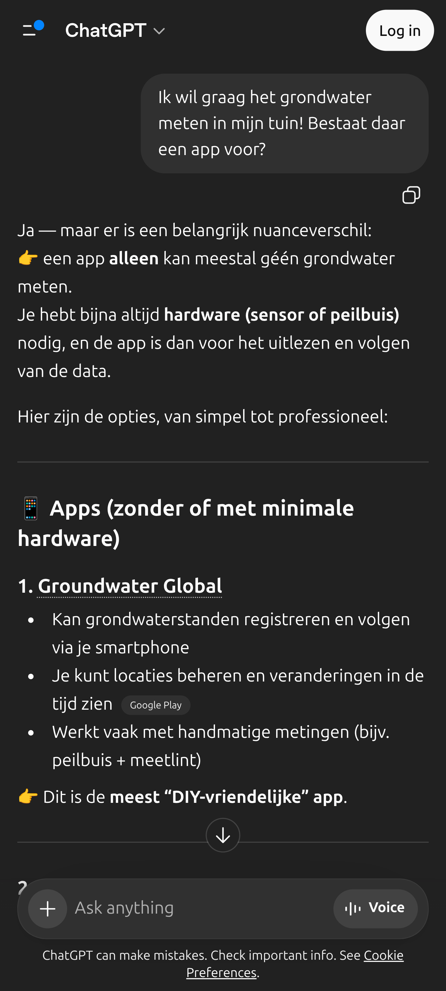
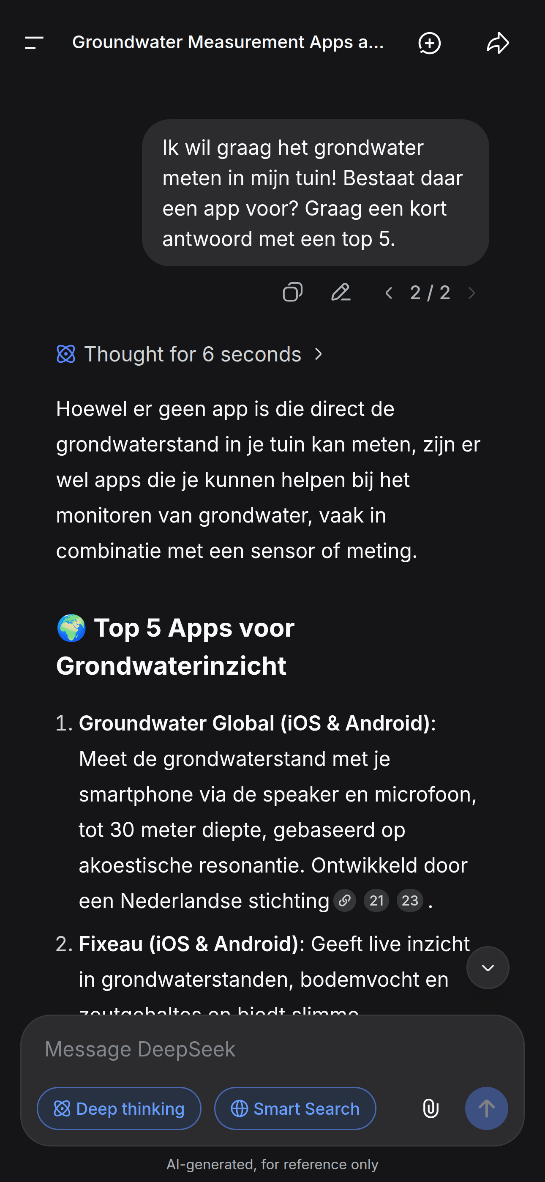
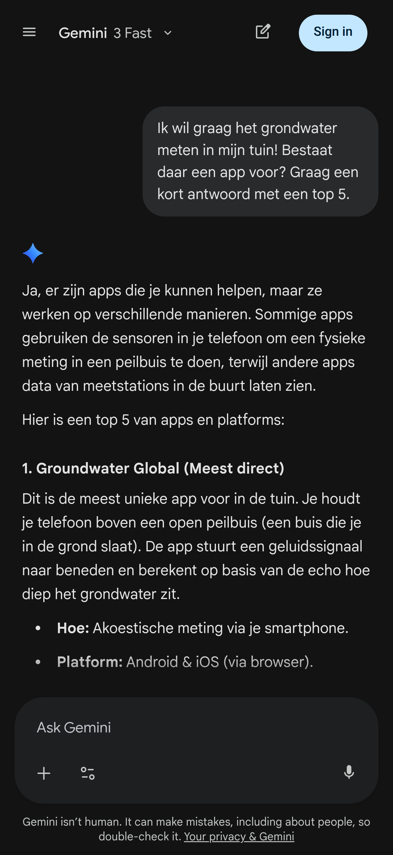
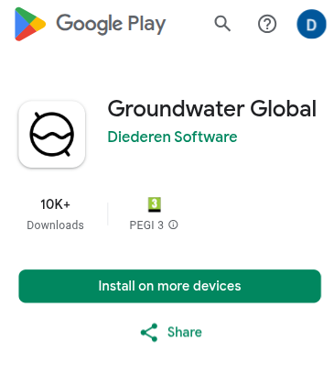
‘Ik wil graag het grondwater meten in mijn tuin!’
Hoe zijn we te vinden?
Play store
( Android )
Progressive Web App
https://app.groundwater.global
( iPhone / iPad / laptop / PC )
ChatGPT
DeepSeek
Gemini

Slide 5
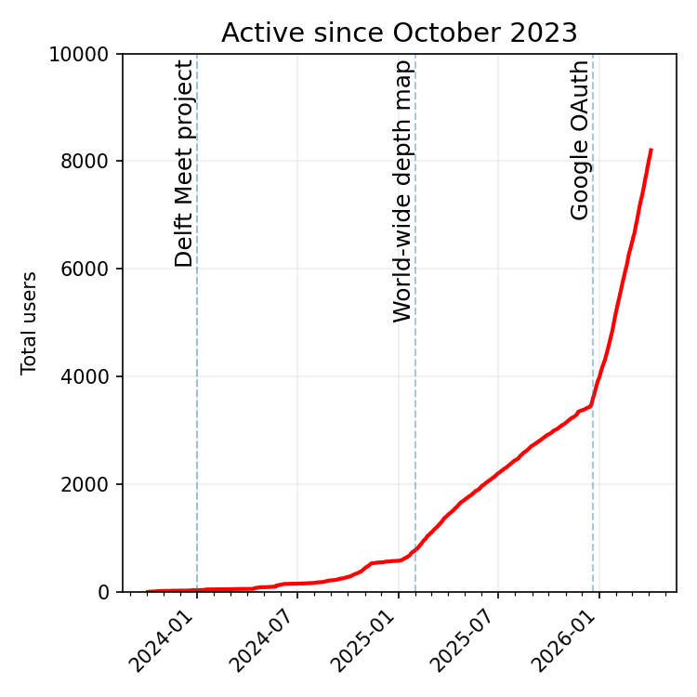
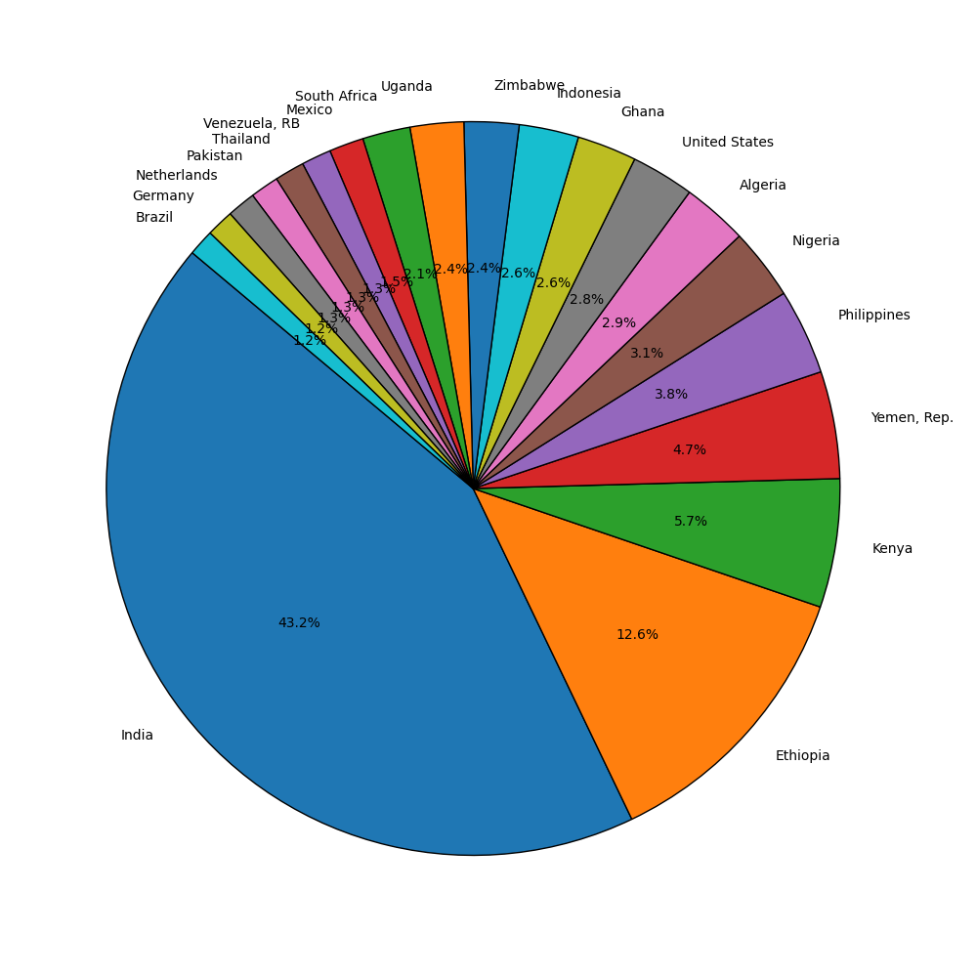
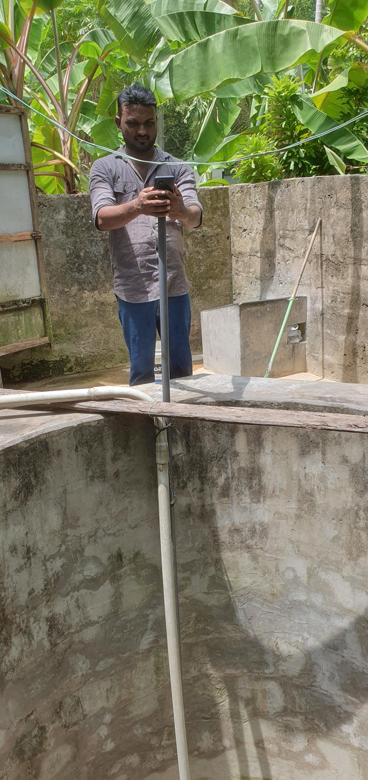
Groundwater ‘Global’
Gebruikers wereldwijd

Slide 6
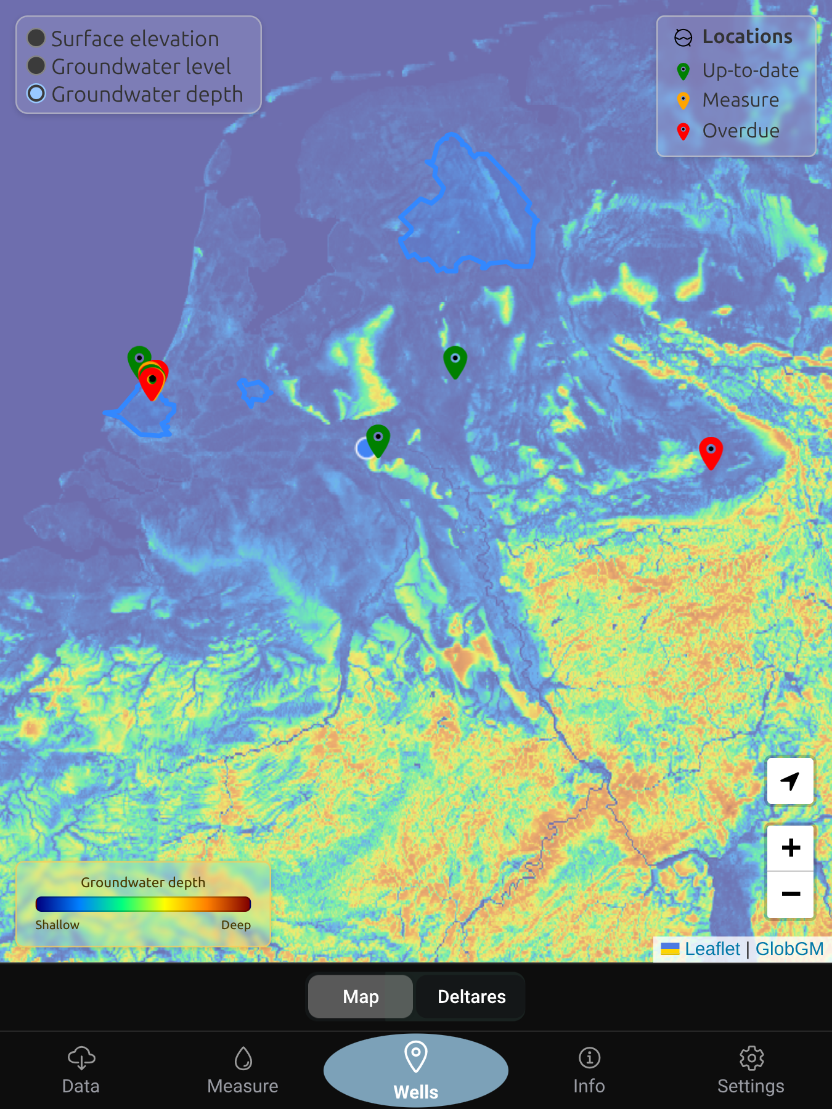
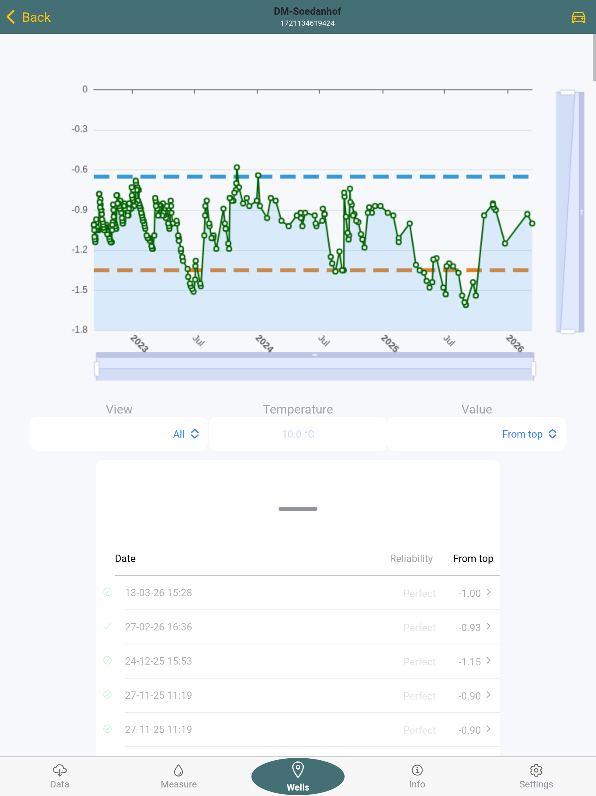
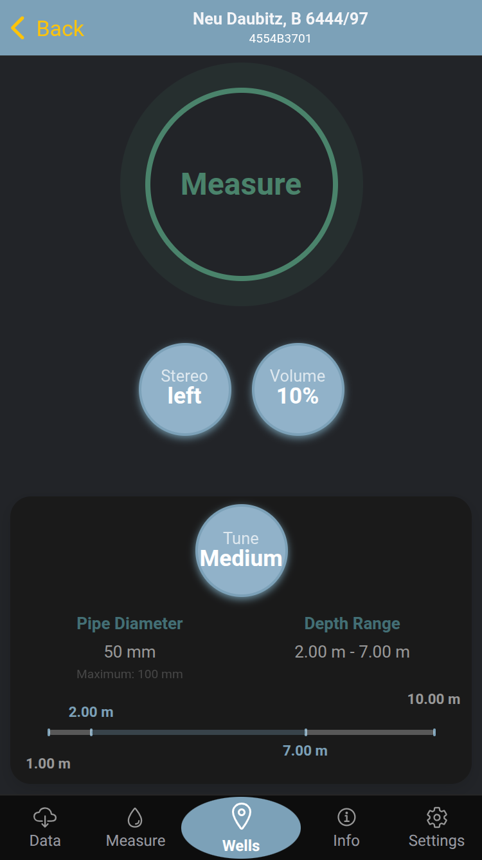
Locatie ⮕ Meting ⮕ Grafiek
Met signalering dat de fundering droog kan komen te staan
!!!

Slide 7
Drie belangrijke punten
Voor thema funderingen in Nederland
1. Smartphone ⮕ Meetapparaat
Grondwatermeting met luidspreker en microfoon (resonantie in peilbuis)
~7 miljard smartphones in gebruik wereldwijd
2. Schaalbaar
~ 500.000 huizen met kwetsbare fundering in Nederland
3. Real-time
De handmeting wordt direct opgeslagen
Er kan onmiddellijk gehandeld worden door beheerder
Een centrale database met uniforme grondwatermetingen
(Operationeel grondwaterbeheer)

Slide 8
Hoe zou dit er uit kunnen zien?
Het plan
Een peilbuis direct naast elke kwetsbare fundering
De gemeente steunt met de installatie peilbuis (?)
De burger meet elke week
Een meting kost ~1 minuutje met de smartphone
Een seintje wordt verstuurd naar de grondwater beheerder
Als het grondwaterpeil te laag staat (of te hoog)
Het waterschap of de gemeente neemt maatregelen
En stuurt een seintje terug naar de burger via de app of mail

Slide 9
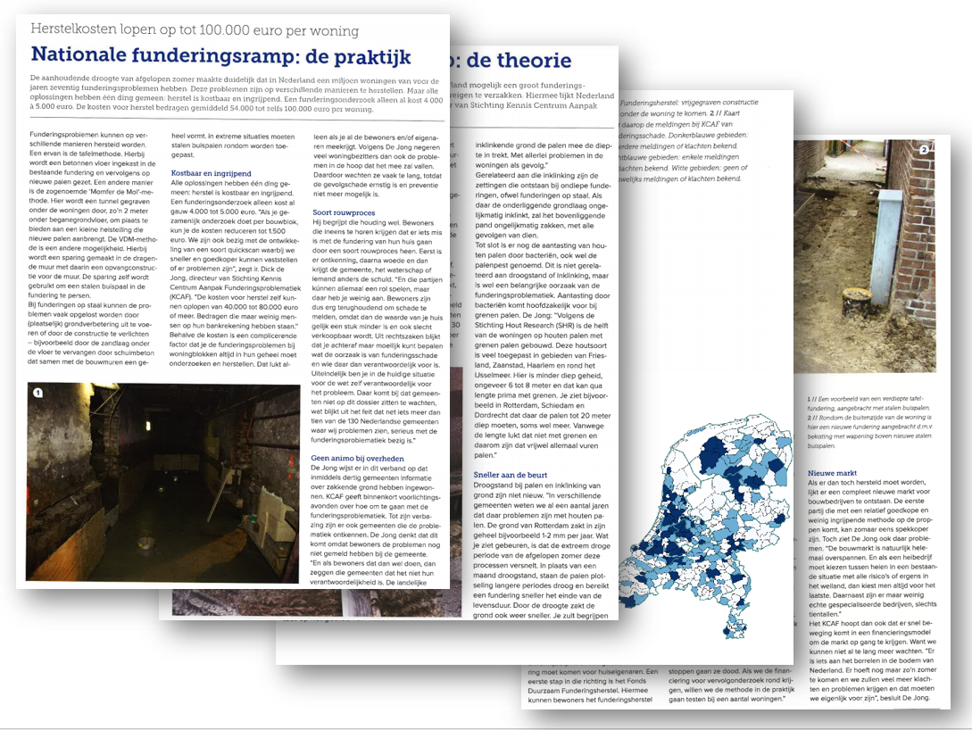
Investering om de miljarden schade te verlagen
Kostenraming voor grondwater monitoring bij 500.000 huizen (indicatief)
Installatie peilbuizen
(eenmalig)
~ 10 euro per stuk, DIY
~ 100 euro per stuk, Professioneel
~ 5-50 miljoen euro
Software platform
(jaarlijks)
~ 10 a 20 FTE
~ 0.5-2 miljoen euro per jaar
Instructie en begeleiding
(eenmalig)
~ 10-30 euro per persoon
~ 5-15 miljoen euro
Bron: KCAF

Slide 10
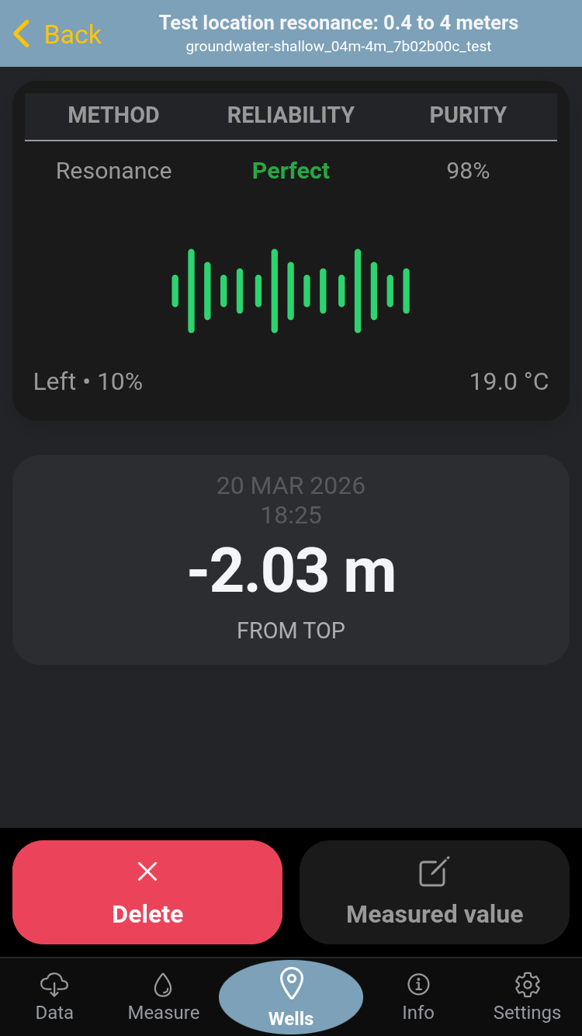
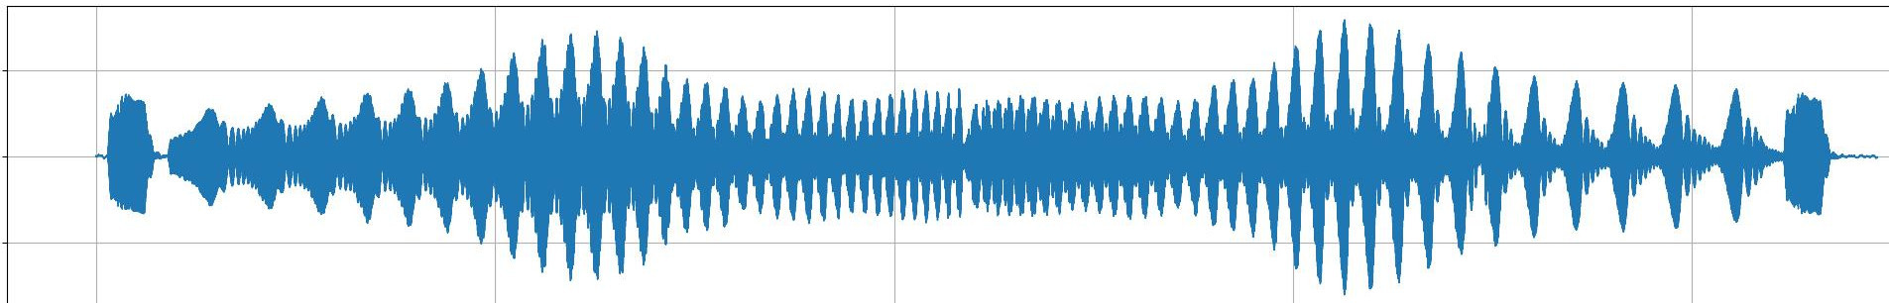
Hoe ziet zo’n akoestische meting er eigenlijk uit?
Betrouwbaarheid van de meting
Begeleiding: Sandra de Vries
Bedrijf: PulsAqua
Project: Delft Meet
Metingen: 2300+
!!!
“Ik ben 88 en met hulp in het begin, van mijn buurjongen, kan ik het nu elk weekend zelf.”
- Gonnie

Slide 11
Samenwerking in funderingsproblematiek
Discussie
De staat van de fundering van uw (toekomstige) woning (H.8)
1. “De gemeente heeft een verantwoordelijkheid voor het grondwater in de openbare ruimte.”
2. “De woningeigenaar voor zijn perceel.”
3. “Het waterschap neemt peilbesluiten voor het oppervlaktewater en kan extra oppervlaktewater aanvoeren als dat wenselijk en beschikbaar is.”
Is samenwerking tussen deze drie partijen een voorwaarde voor succes?
Discussie / Vragen / Demo

